Slide 1
INNOVACIÓN CURRICULAR EN INSTITUCIONES DE EDUCACIÓN SUPERIOR
Dr. Israel Antonio Gomez Molina

Slide 2

INNOVACIÓN CURRICULAR EN INSTITUCIONES DE EDUCACIÓN SUPERIOR
Pautas y Procesos para su Diseño y Gestión
Compilado por:
Lourdes Medina Cueva
Laura Leticia Guzmán Hernández

Slide 3
CONTENIDO
INTRODUCCIÓN
II.- TENDENCIAS Y RETOS DE LA INNOVACIÓN CURRICULAR EN EDUCACIÓN SUPERIOR
III.- ÁMBITOS DE CONVERGENCIA EN LA INNOVACIÓN CURRICULAR DE LA EDUCACIÓN SUPERIOR
I.- RETOS Y PROSPECTIVA DE INNOVACIÓN EN EDUCACIÓN SUPERIOR

Slide 4

INTRODUCCIÓN

Slide 5
I.- RETOS Y PROSPECTIVA DE INNOVACIÓN EN EDUCACIÓN SUPERIOR
Innovación Curricular
Territorial
Económico
Político
Sociocultural

Slide 6
II.- TENDENCIAS Y RETOS DE LA INNOVACIÓN CURRICULAR EN EDUCACIÓN SUPERIOR
Pertinencia local-global 11. Evaluación
Solución de problemas 12. TIC
Diálogo colectivo 13. Cultura de Innovación
Investigación
Campos de actuación
Auto aprendizaje
Profesionales integrales
Conciencia social
Prácticas profesionales
Competencias

Slide 7
“MUM”
Aprendizaje-Enseñanza

Slide 8
III.- ÁMBITOS DE CONVERGENCIA EN LA INNOVACIÓN CURRICULAR DE LA EDUCACIÓN SUPERIOR
Modelos de formación profesional
Tendencias para la contextualizar la formación de profesionales
¿Cómo podría ser el modelo de formación profesional?
Reflexiones sobre el diseño y la gestión curricular

Slide 9
Marín (1997)
Modelo de formación
Articulado de universidad, estructura social, mediada por prácticas profesionales
Centrado en la formación crítica articulado alrededor de una acción problematizadora y vinculada con teoría y práctica
Centrado en la práctica profesional
Centrado en la interdisciplinariedad y modular, vinculando desarrollo, investigación y servicio
Basado en una formación de calidad

Slide 10
Tendencias para contextualizar la formación de profesionales
(CRES : Conferencia regional de Educación Superior
Fortalecer mecanismos de acrediración
Formación de valores y responsabilidad social de las instituciones
Las IES deben crecer en diversidad y flexibilidad en condiciones de equidad
Ofrecer mayores opciones a través de currículos flexibles

Slide 11
¿Cómo podría ser el modelo de formación profesional? (UDUAL)
Capacidad de autogestión
Capacidad de discernir de forma crítica y con ética sobre las problemáticas a las que se enfrenta en sus actuaciones
Capacidad de generar proyectos de trabajo
Capacidad de relacionarse edecuadamente con otras personas.
Capacidad de comunicarse en el ámbito de la ciencia y de la profesión

Slide 12
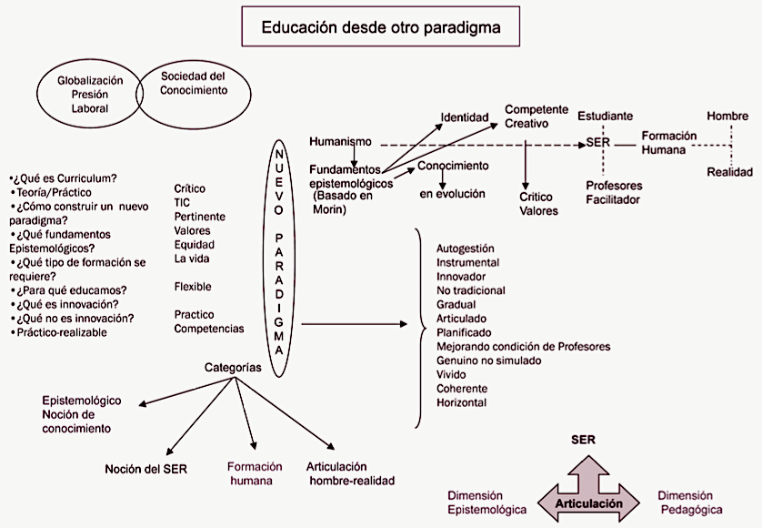
ANUIES (2007)

Slide 13
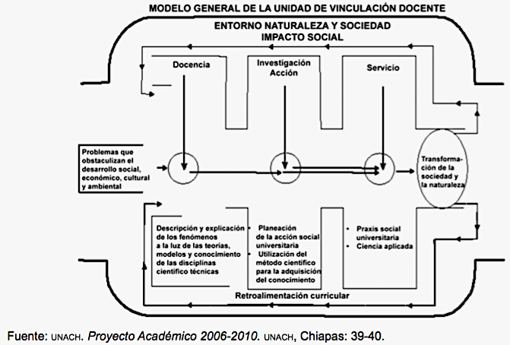
MODELO DE LA UNACH
Gloria Guadalupe Andrade Reyes
Gloria Guadalupe Durán Damián

Slide 14
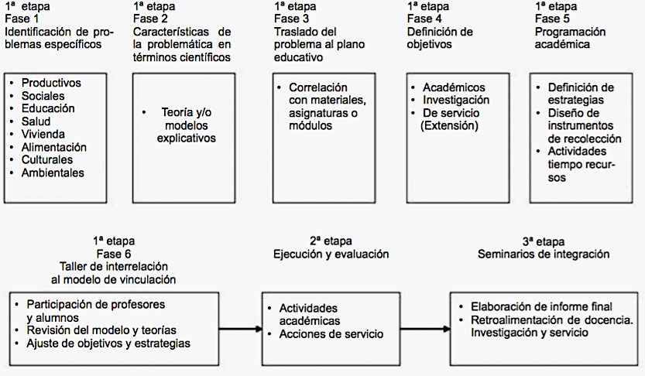

Slide 15
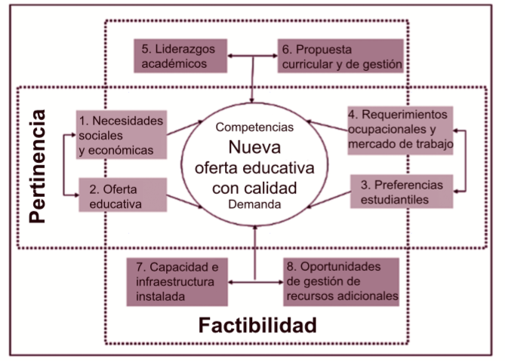
Modelo de formación universitaria (2007)
Luz María Nieto Caraveo y Norma Jiménez Trápaga
^{UASLP}

Slide 16
Reflexiones sobre el diseño y la gestión curriculaR
IDEAS Y REFLEXIONES GIRAN ENTORNO A:
El currículo y su diseño
Su desarrollo y evaluación
Los fines y las estrategias
La instrucción y la educación
La enseñanza y el aprendizaje
Los maestros y alumnos
Los objetivos y las competencias
La teoría y la práctica
El saber qué y el saber hacer, etc.

Slide 17
¿Son posibles los cambios?
Se recomienda utilizar estrategias metodológicas para abordar la investigación en (y del) cambio, que puedan combinar distintos enfoques a fin de indagar en el cambio educativo tanto a nivel micro como a nivel estructural, tanto en los individuos como en la gestión institucional
El currículo y el cambio
cambios importantes a nivel económico, cultural y político-social. El currículo es un producto de la historia humana y social, por lo tanto cambia.
Algunas propuestas para repensar
el diseño y la gestión curricular
El currículo en la universidad: Visiones para integrar acciones
racionalidad técnica
y la racionalidad práctica
enfoque multidisciplinario,
enfoque interdisciplinario
enfoques multi, inter y transdisciplinarios.
La gestión curricular
integración del conocimiento, disminuir la fragmentación curricular.
Relación entre teoría y Práctica.
Investigación educativa.
“reculturación” de los Docentes.
Aprendizaje y autodirección de los alumnos
.

Slide 18
La implementación de la política educativa sobre innovación curricular: experiencias de las IES de la Región Centro–Sur
En el caso de la Benemérita Universidad Autónoma de Puebla (buap) se establece “la
formación integral y pertinente del estudiante”
El Sistema Nacional de Educación
Superior Tecnológica (snest), el Modelo Educativo. su modelo educativo se enfoca al ser humano y todas sus estrategias educativas se centran
en el aprendizaje.
paradigma humanista
El intercambio de experiencias entre las instituciones ha permitido que, a
través del diálogo y la reflexión conjunta, se identificaran similitudes entre los aspectos que requieren de una transformación progresiva. Así, obedeciendo a las necesidades del contexto, las modificaciones sugeridas se presentan de forma gradual

Slide 19
El contexto del cambio
en la educación superior
El eje de las reformas e innovaciones
curriculares en las instituciones de
educación superior
Experiencias institucionales
de reforma e innovación curricular
Convergencias institucionales en los
procesos de reforma e innovación curricular
de las ies de la Región Noreste de la cominaic
Escenarios institucionales y experiencias de reforma e innovación curricular en las IES de la Región Noreste de la cominaic

Slide 20
Reforma integral del bachillerato
en la Universidad Autónoma de Guerrero
El contexto actual y antecedentes
de la reforma del bachillerato
universitario de la uagro
El modelo académico de la educación
media superior en la uagro
El modelo académico de la educación
media superior en la uagro
Problemáticas en la implementación
del modelo curricular
Algunos avances

Slide 21
Reforma curricular de la Universidad Autónoma del Estado de Hidalgo
¿Quién(es) promueve(n) el desarrollo curricular y a través de qué instancia institucional
La Coordinación de Docencia de la uaeh, a través de la Dirección de Educación Superior (dies),
¿Cómo han impulsado la innovación curricular?
A partir de la planeación estratégica, pero en busca de la calidad total, se programa la reforma curricular.
¿Qué problemáticas han tenido para implementar la innovación curricular?
Análisis del proceso
Congruencia del proceso
Integral
Progresivo
Colaborativo
Innovador

Slide 22
Evaluación del desarrollo curricular del Centro Universitario de Ciencias de la Salud de la Universidad de Guadalajara
Elementos teórico-conceptuales para abordar el objeto de evaluación
El concepto de realidad compleja y su relación con el proyecto educativo
Estrategia metodológica
Impacto

Slide 23
La redefinición del rol social de la universidad y su impacto en la formación por competencias
(Instituto Tecnológico de Sonora) una universidad mexicana pública y autónoma, que en este caso presenta sus metas, estrategias y logros orientados al desarrollo regional sustentable y a la formación de competencias. El itson se caracteriza por emprender
proyectos de beneficio social, y fundamenta sus programas educativos en competencias profesionales, además de asignar el presupuesto con fundamento en proyectos, privilegiando la rendición de cuentas, prioriza la innovación educativa, promueve la mejora continua, fomenta la cultura emprendedora, siempre en busca de beneficios académicos, sociales, económicos y culturales.

Slide 24
GRACIAS
POR SU ATENCIÓN

